Slide 1

Le séchage est susceptible d’affecter la valeur énergétique des lots de maïs à destination des poulets de chair
Projet Maïsecvol
Promoteurs: Yves Beckers et François Béra
Personnel Scientifique et technique: Nathalie Peclers, Romain Thomas, Paul Malumba, François Huart
Journée production porcine et avicole 2018

Slide 2
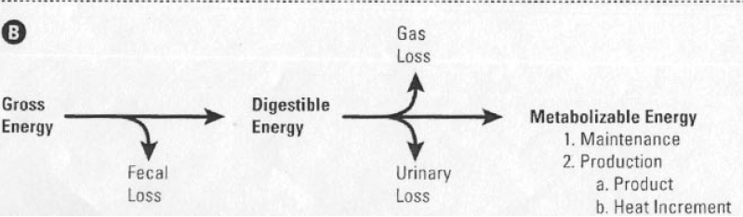
Contexte
Maïs grain: riche en amidon et pauvre en FAN = source d’EM (énergie métabolisable) chez le poulet de chair
EM: Energie pour entretien et croissance.
D’après Latshaw et al, (2009)

Slide 3
Contexte
Variation de la croissance dans les élevages de volailles
Hypothèse:
Le séchage affecte l’EM du maïs à destination des poulets de chair

Slide 4
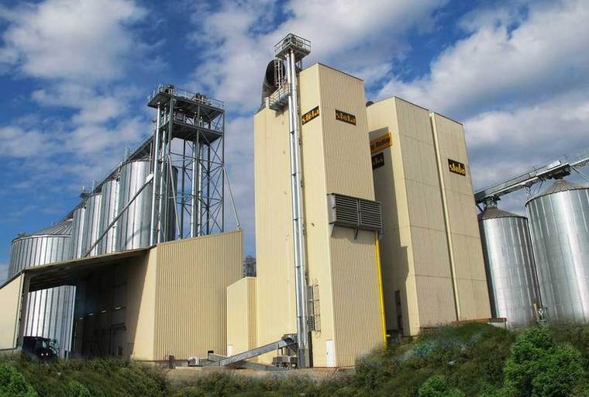
Contexte
Teneur en eau trop élevée
Séchage pour garantir sa conservation (120-130°C)
www,stela,de/fr/branchenloesungen/landwirtschaft/

Slide 5
Objectif
Influence du séchage sur la valeur énergétique du maïs
Facteurs évalués:
Température de séchage
Moment de récolte (teneur en eau)
Variété
Lieu de culture

Slide 6
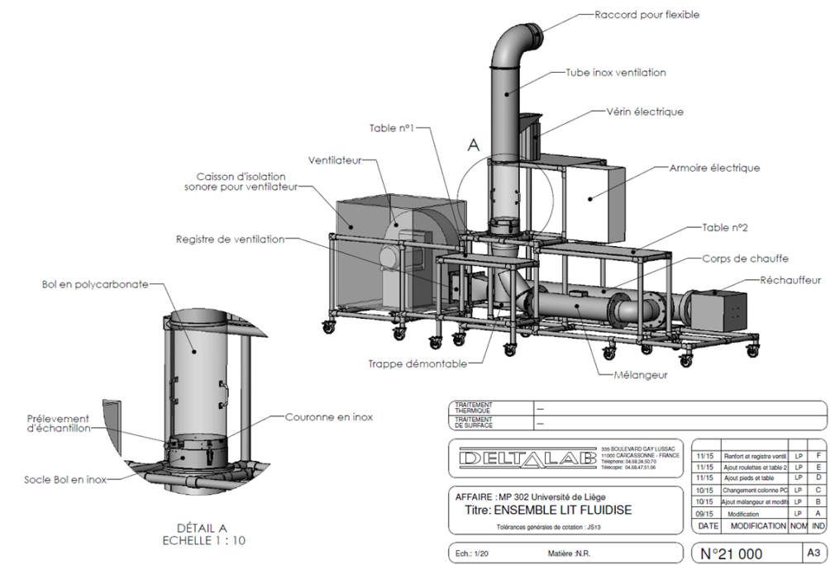
Mise en culture et séchage
Plusieurs variétés sur deux sites
Haute teneur en eau (32-36%)
90°C
Faible teneur en eau (22-25%)
54°C
Mise en culture de maïs
Récolte après point noir
Séchage
54°C
130°C
130°C
90°C

Slide 7
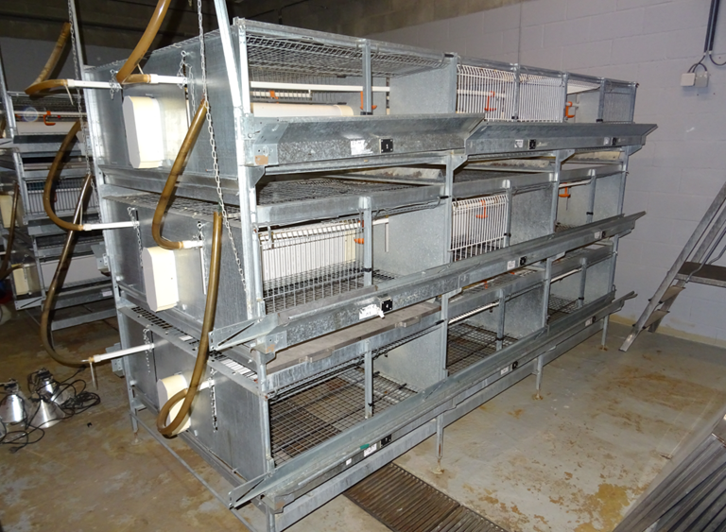
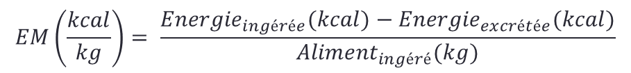
Mesure de l’EM sur poulet de chair
Méthode du gavage:
Tester le maïs seul
Contrôle de l’ingestion
Récolte des fientes et analyses
Cage à métabolisme permettant la récolte des fientes
$$EM\left(\frac{kcal}{kg}\right)= \frac{{Energie}_{ingérée}(kcal)−{Energie}_{excrétée}(kcal)}{{Aliment}_{ingéré}(kg)}$$

Slide 8
Résultats
Pas de variation de la composition chimique en fonction des conditions de séchage
Teneur en eau à a récolte (%MH) | Température de séchage (°C) | Amidon (%MS) | Protéines (%MS) | Energie brute (kcal/kg MS) | Cendres (%MS)
36,7 | 54 | 72,2 | 9,4 | 4606 | 1,6
 | 90 | 71,7 | 9,5 | 4591 | 1,8
 | 125 | 72,8 | 9,3 | 4587 | 1,9
23,4 | 54 | 71,7 | 9,4 | 4554 | 1,8
 | 90 | 70,9 | 9,6 | 4600 | 1,8
 | 125 | 71,6 | 9,5 | 4569 | 1,7

Slide 9
Résultats
EMAn = 3786 - 1,8 Température + 5,5 Teneur en eau
Température => ± 140 kcal/kg
Teneur en eau => ± 75 kcal/kg
Valeur table alimentaire
Sauvant et al, (2004)
3620kcal/kg MS
± 200 kcal/kg MS (5%)

Slide 10
Résultats
Diminution de l’EM à:
Haute température
Faible teneur en eau (±50J après point noir)
Pas d’effet variétale
Conditions appliquées en pratique sont les moins bonnes

Slide 11
Conséquence sur le régime
Conséquence sur un régime formulé à 3000kcal/kg
3%

Slide 12
Conséquence sur le régime
Proportion d’EM pour la croissance: 40% (Carré et al, 2015)
8%

Slide 13
Conséquence sur les performances animales
Estimation sur base des tables Aviagen (Ross 308):
*20000 poulets; 0,88€/kg PV; 5 lots /an
Expérimentation animale en cours
Maïs |  | Perf. 42J |  |  |  | Conversion
EM maïs (kcal/ kg MS) | EM réelle ration | Ingestion (kg) | Ingestion EM (kcal) | Gain de poids (kg) | Poids final (kg) | EM/g PV | Perte par lot (kg) | Perte par an (€)
3900 | 3000 | 4,739 | 14217 | 2,767 | 2,809 | 5,138
3700 | 2900 | 4,739 | 13743 | 2,675 | 2,716 (3%)
Maïs |  | Perf. 42J |  |  |  | Conversion
EM maïs (kcal/ kg MS) | EM réelle ration | Ingestion (kg) | Ingestion EM (kcal) | Gain de poids (kg) | Poids final (kg) | EM/g PV | Perte par lot (kg) | Perte par an (€)
3900 | 3000 | 4,739 | 14217 | 2,767 | 2,809 | 5,138 | 0
3700 | 2900 | 4,739 | 13743 | 2,675 | 2,716 (3%) |  | 1860 | 8184*

Slide 14
Conséquence sur les performances animales

Slide 15
Que faire?
Amélioration de la qualité du grain:
Récolter à haute teneur en eau
Sécher à faible température
          Difficile en pratique
Contrôler, prédire (outil d’évaluation de la qualité du grain)
Adaptation des rations animales afin d’éviter les variations de performances
coût et temps de séchage

Slide 16
Conclusions
Variation d’EM: jusqu’à 200 kcal/kg MS (T° et teneur en eau)
Impact sur la croissance animale => 6000 à 8000€/an (à confirmer par nouvelle expérimentation)
Meilleures Conditions augmentent le coût du séchage
Contrôler la qualité et prendre en compte ce facteur lors de la formulation

Slide 17
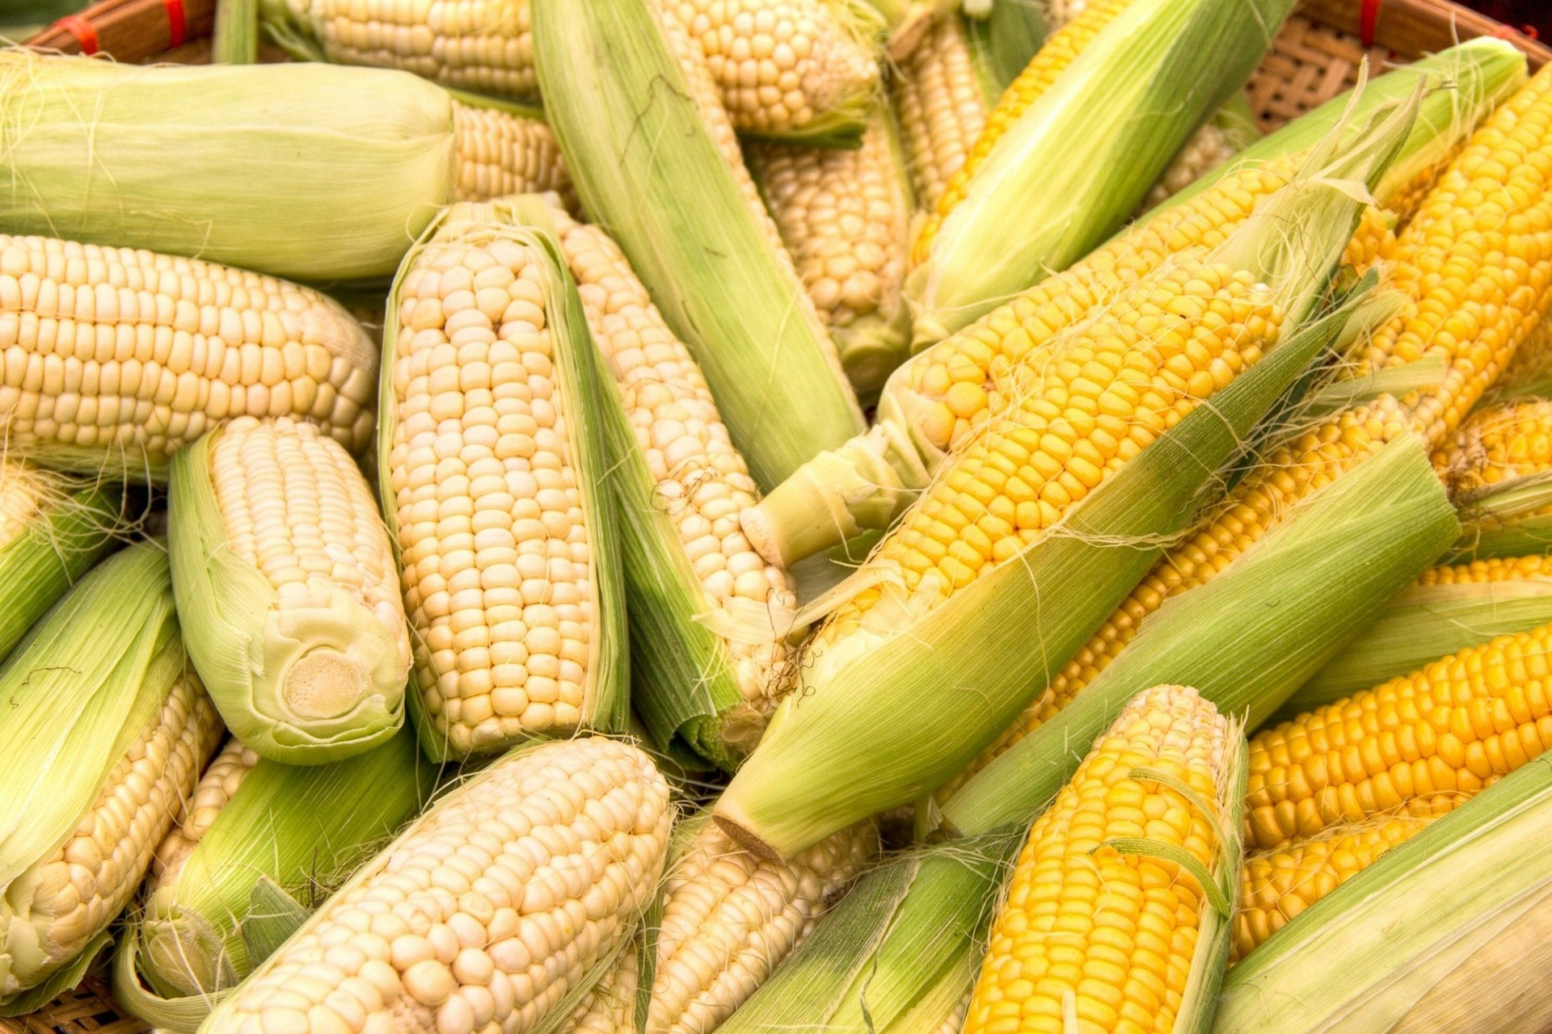
Merci pour votre attention

